Slide 1
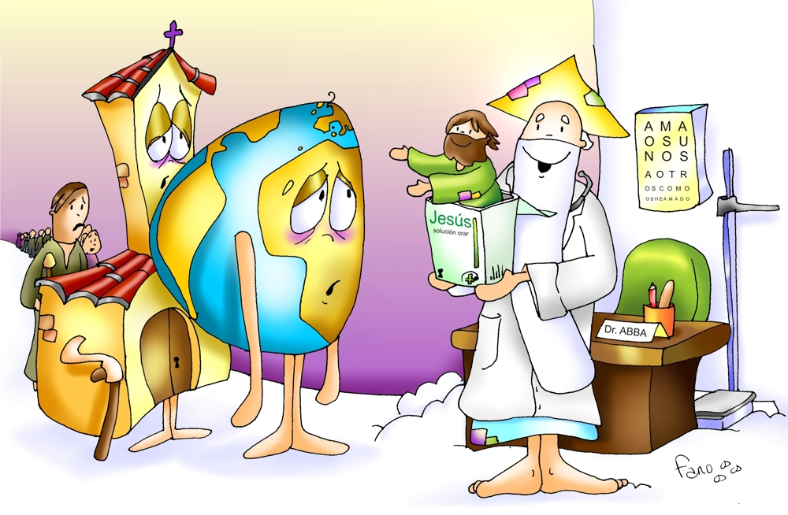
1.1 Liturgia,
obra divina y humana

Slide 2
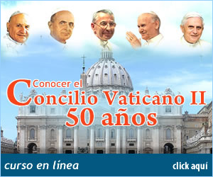
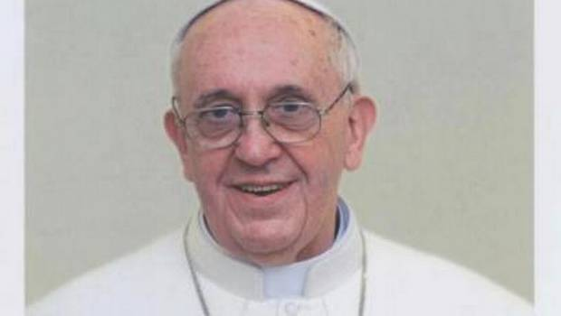
2. ¿QUÉ ES LA LITURGIA, DESPUÉS DEL VATICANO II?

Slide 3
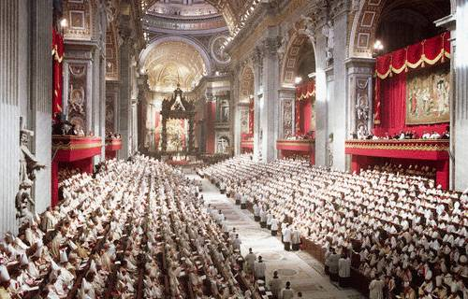
¿Ha cambiado su concepto
y su espíritu?

Slide 4
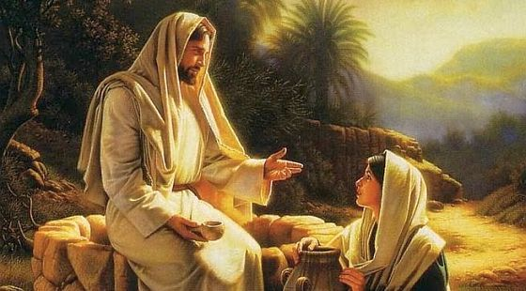
« los que lo adoran deben hacerlo en espíritu y en verdad» Jn 4,24

Slide 5
OBJETIVO: Confronto la Liturgia antes y después del Concilio Vaticano II para descubrir los valores de la reforma litúrgica actual.

Slide 6
VATICANO II
Antes
Después
VALORES DE LA
REFORMA

Slide 7
AMBIENTACIÓN:
Busca primero
ORACIÓN INICIAL: “Profesión de fe y primado de Pedro” Del Evangelio según San Mateo 16, 15-19
III. EXPERIENCIA HUMANA: Diez exageraciones y desviaciones postconciliares.

Slide 8
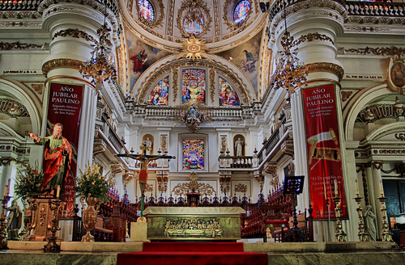
IV. ILUMINACIÓN: Veinte nuevos valores de la reforma litúrgica y concepto de liturgia.
4.1 Veinte nuevos valores de la reforma litúrgica.
4.2 Concepto de liturgia en la “sacrosanctum concilium”.

Slide 9
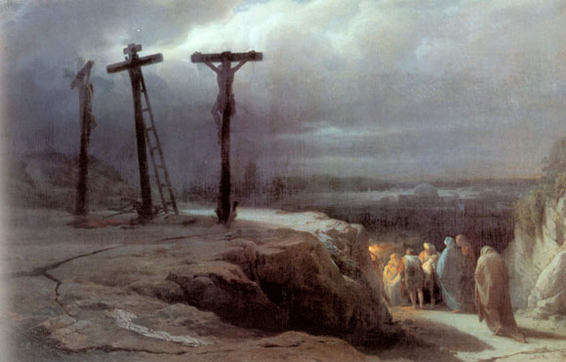
4.3 Profundización en el concepto de liturgia del vaticano II.
a) La liturgia en clave económico- salvífica
b) La liturgia y el misterio de Cristo y de la Iglesia
c) La liturgia de la Iglesia
d) Sacerdocio de los fieles y sacerdocio ministerial
e) La liturgia y el sacrificio espiritual de los cristianos

Slide 10
GLOSARIO:
Secularización
Democratización
Desacralizar
Verbalismo
Elitismo
Concilio

Slide 11
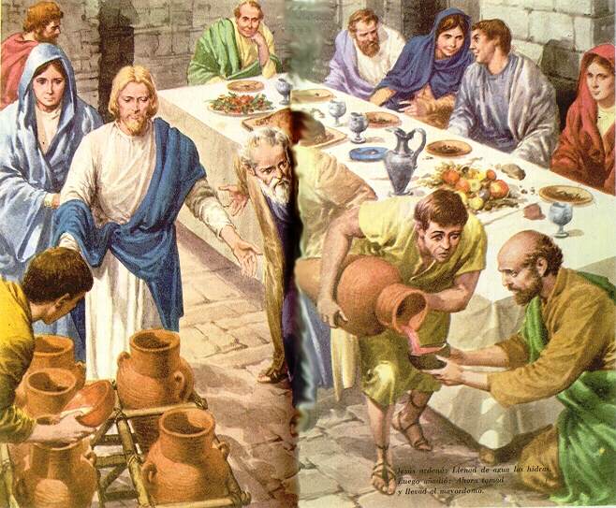
ACCIÓN O COMPROMISO DE FE: Ante las desviaciones o exageraciones la conversión o arte de celebrar con ortodoxia. (SaC)

Slide 12
VII.CELEBRACIÓN: El conocimiento de lo que celebran motivará a la comunidad a un encuentro activo de vida. (EN 47).
Conocimiento
Motiva la
celebración
Para cambiar
La vida

Slide 13
VIII. SÍNTESIS. Conocimiento, comunión y vida activa.
IX. PREGUNTAS PARA PROFUNDIZAR: “Participar en la Misa es un privilegio y no una obligación”
X. BIBLIOGRAFÍA

Slide 14
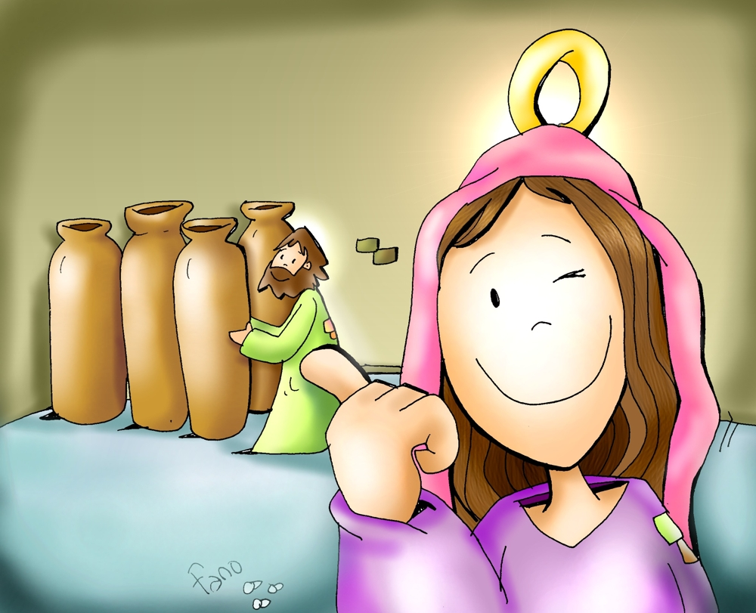
«HAGAN LO QUE ÉL LES DIGA» Jn 2,5

Slide 15
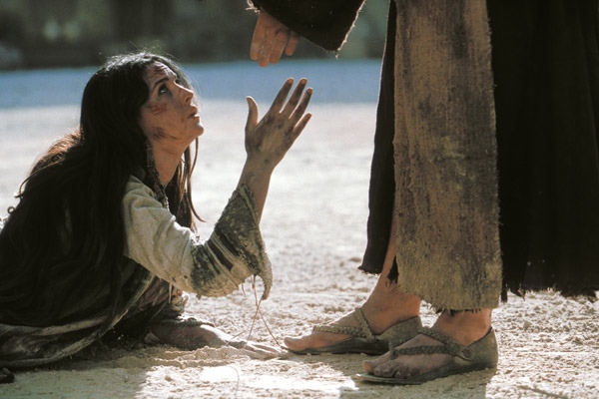
Re La7 Sim Fa#m
Busca primero el Reino de Dios
Sol Re Mi La7
y su justicia divina,
Re La7 Sim Fa#m Sol
y por añadidura lo demás se te dará,
Re La7 Re
aleluya , aleluya

Slide 16
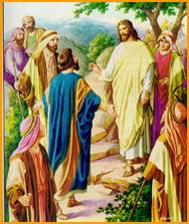
ORACION INICIAL:
“Profesión de fe y primado de Pedro”. Del Evangelio según San Mateo 16, 15-19

Slide 17
15 Jesús les preguntó: «Y ustedes, ¿quién dicen que soy yo?»
16 Pedro contestó: «Tú eres el Mesías, el Hijo del Dios vivo.»
17 Jesús le replicó: «Feliz eres, Simón Barjona, porque esto no te lo ha revelado la carne ni la sangre, sino mi Padre que está en los Cielos.

Slide 18
18 Y ahora yo te digo: Tú eres Pedro (o sea Piedra), y sobre esta piedra edificaré mi Iglesia; los poderes de la muerte jamás la podrán vencer.
19 Yo te daré las llaves del Reino de los Cielos: lo que ates en la tierra quedará atado en el Cielo, y lo que desates en la tierra quedará desatado en el Cielo.»
Palabra del Señor.
Gloria a Ti, Señor Jesús.

Slide 19
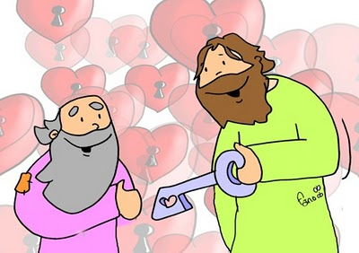

Slide 20
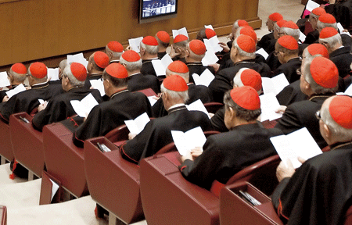
Oración Colecta de la por un Concilio o un sínodo MR p 735
Dios nuestro, que gobiernas a tu pueblo con la suavidad y la fuerza del amor,

Slide 21
concede el don de la Sabiduría a quienes has constituido como Maestros y guías, para que tu Iglesia crezca en el conocimiento de la verdad,
y en santidad de vida. Por nuestro Señor Jesucristo.

Slide 22
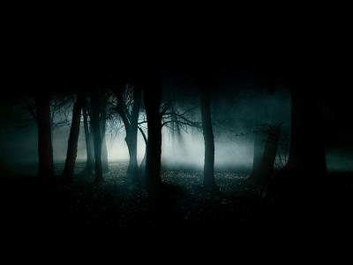
EXPERIENCIA HUMANA:
diez exageraciones y desviaciones postconciliares

Slide 23
1. Desclericalización
2. Democratización
4. Secularización
5. Informalidad
7. Verbalismo
6. Descuidos en aseo y calidad
3. Desacralización
8. Alergia por lo emocional
9. Espontaneidad salvaje
10. Elitismo

Slide 24
1. Desclericalización
la debilitación del ministerio y de la función de la presidencia.
2. Democratización
Todos pueden hacerlo todo. Nada queda reservado para nadie.

Slide 25
3. Desacralización de espacios y objetos.
. Quitar barreras sagradas.
4. Secularización
. Se olvida todo el valor litúrgico, sagrados y ritual

Slide 26
5. Informalidad.
. Se tiende a eliminar todo lo que huela a solemnidad o formalismo.
6. Descuidos en el aseo y calidad
. Cunde el desinterés por la estética de la liturgia.

Slide 27
7. Verbalismo
. minusvaloración de todo el lenguaje corporal
8. Alergia por lo emocional
de cualquier intimismo que se denuncia como enajenante.

Slide 28
9 . Espontaneidad salvaje
concepto de que todo se podía cambiar o improvisar a gusto del celebrante, o a gusto del servicio de preparación de la liturgia.
10. Elitismo
. Las diferencias de clase.

Slide 29
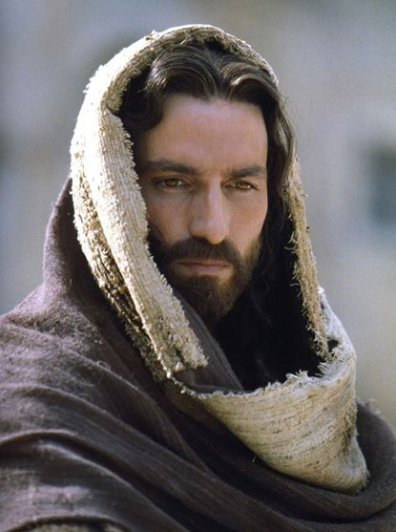
ILUMINACIÓN:
Veinte nuevos valores de la reforma litúrgica y concepto de liturgia.

Slide 30
1. Acercar la acción litúrgica a los fieles.

Slide 31
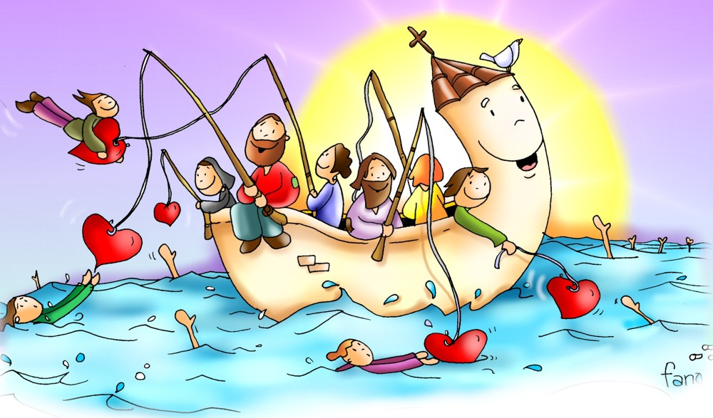
2. La participación plena de la asamblea. SC 14, 21, 30, 114

Slide 32
3. Unidad y relieve a la acción . SC 57

Slide 33
4. Fomentar el canto de la asamblea. SC 114

Slide 34
5. Fomentar los ministerios, sin exclusividad. SC 29

Slide 35
6. Cuidar la estética en los templos. SC 34

Slide 36
7. Que se utilice todo lo que embellezca y haga significativa y comunicativa la liturgia

Slide 37
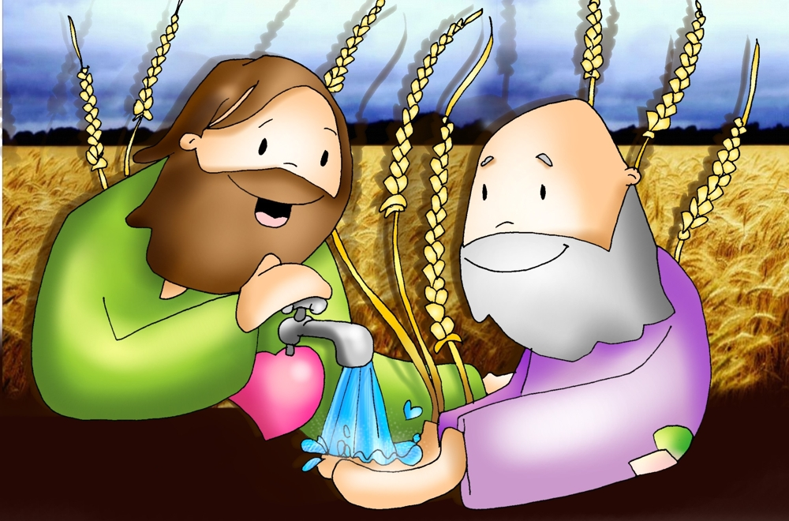
8. Ensamblar mejor la vivencia del culto con el resto de la vida. SC 10

Slide 38
9. Articular mejor la comunión dentro de la Eucaristía. SC 55

Slide 39
10. Insistir en las disposiciones interiores al participar en la celebración. SC 11, 14, 21, 59, 90

Slide 40
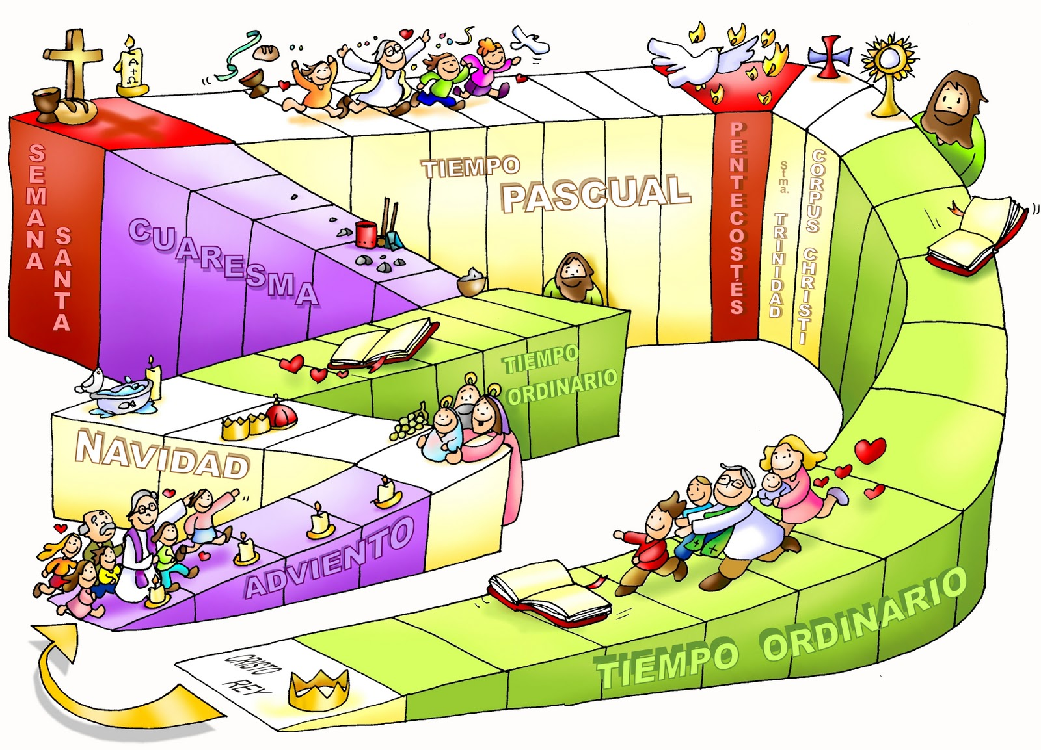
11. Centrarse más en el año litúrgico. SC 51,106,107.

Slide 41
12. Inculturar la liturgia. SC 37-40, 63b

Slide 42
13. Eliminar las diferencias de categoría social. SC 32

Slide 43
TODA CELEBRACIÓN LITÚRGICA
PERTENECE
MANIFIESTA
IMPLICA
IGLESIA
14. Que todo sacramento o celebración sea comunitario. SC 26.27.99.100

Slide 44
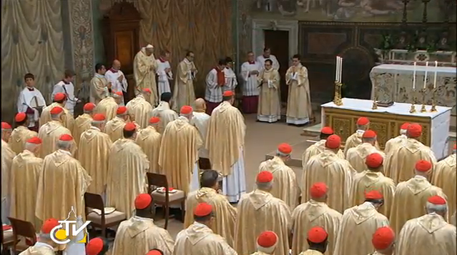
15. Dar realce a la concelebración
SC 57-58

Slide 45
16. Rescatar la oración de los fieles en las celebraciones. SC 53

Slide 46
17. Se tenga iniciación cristiana de adultos.SC 64, 71, 74

Slide 47
18. Revisar y editar los rituales de los sacramentos. SC 62

Slide 48
19. Renovar la Liturgia de las Horas.SC 88, 90, 94

Slide 49
20. Resaltar el simbolismo y la Palabra en los sacramentos. SC 59

Slide 50
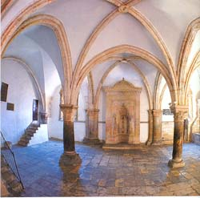
2. 4.2 CONCEPTO DE LITURGIA EN LA “SACROSANCTUM CONCILIUM”

Slide 51
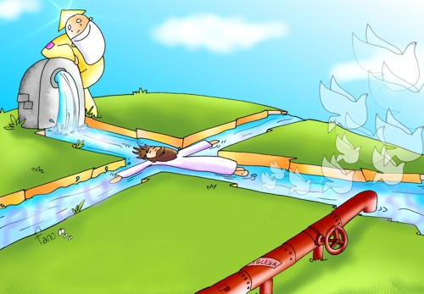
Presenta el designio salvífico de Dios y describe la obra de la salvación cumplida en el misterio Pascual y en la vida de la Iglesia por medio de la Liturgia. SC 2,4-5

Slide 52
ANUNCIA
PALABRA
REALIZA
ACCIONES Y SIGNOS
OBRA DE SALVACIÓN
MISTERIO PASCUAL

Slide 53
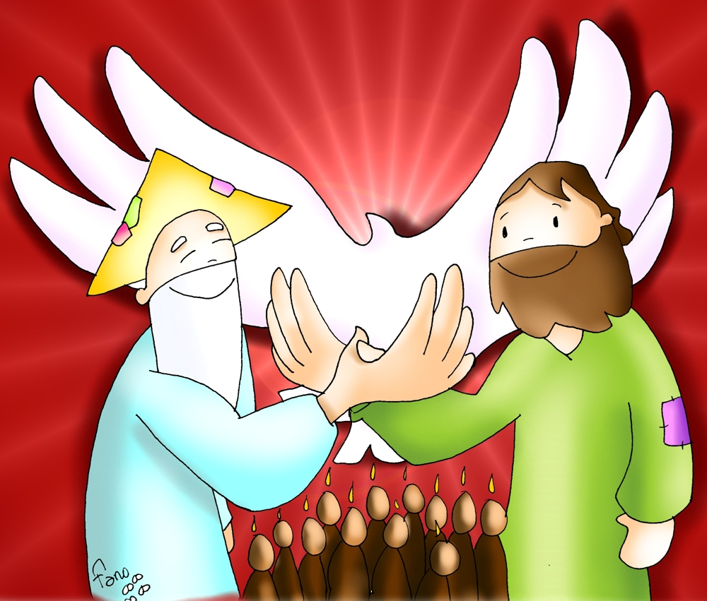
PROFUNDIZACIÓN EN EL CONCEPTO DE LITURGIA DEL VATICANO II.

Slide 54
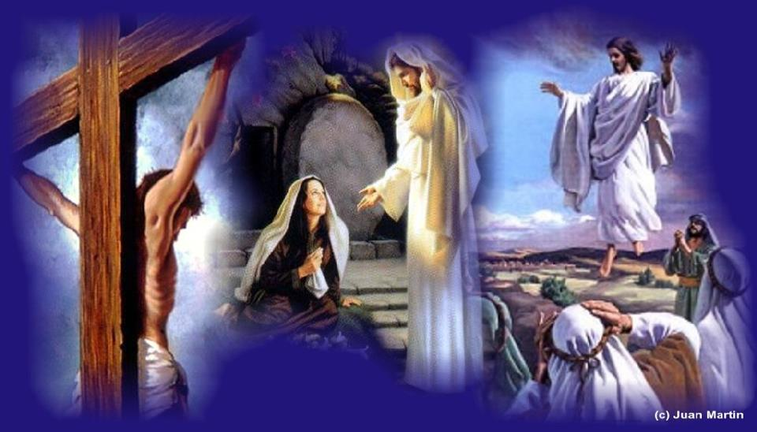
CLAVES PARA SU DEFINICIÓN
Doctrina del Vaticano II
1. Liturgia en clave Historia y Economía de salvación
3. Liturgia e Iglesia
4. Doble participación en el Sacerdocio
5. Sacrificio espiritual
2. Misterio Pascual de Cristo

Slide 55
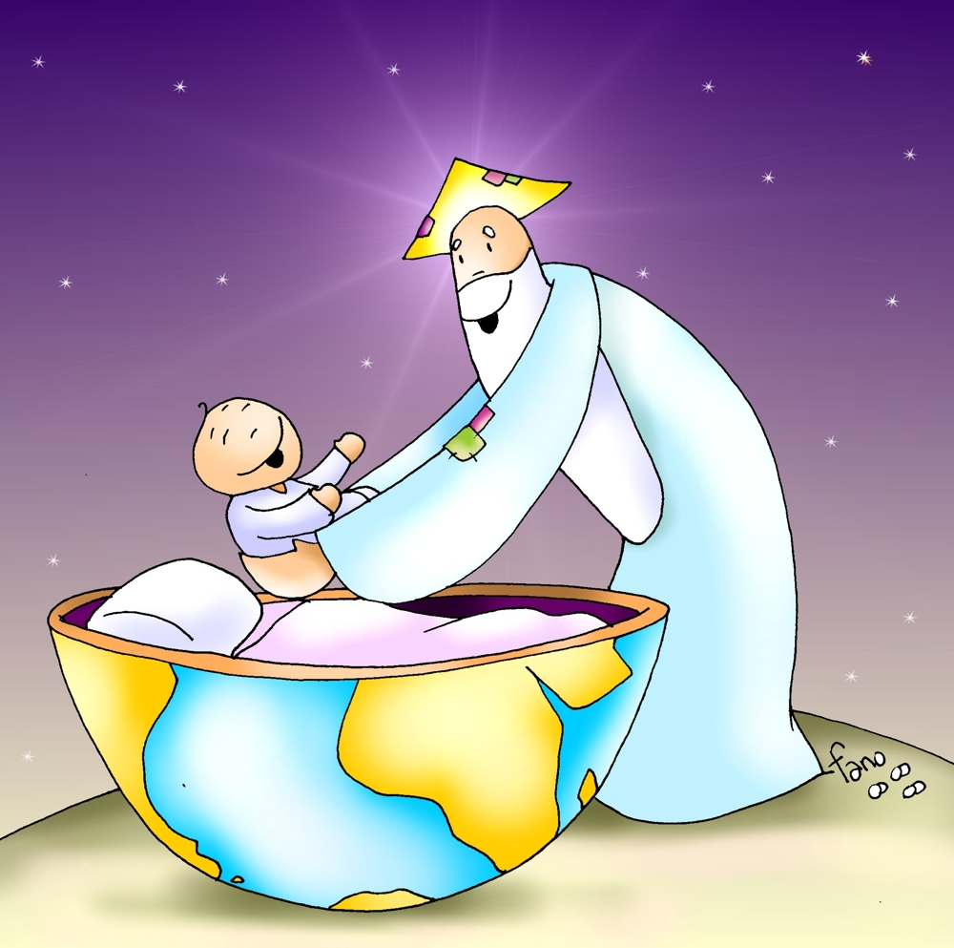
1. Liturgia en clave de Historia y Economía de salvación

Slide 56
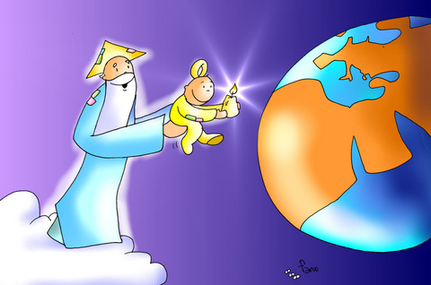
Prefiere el camino de la revelación como historia de salvación y del misterio de Cristo como centro y cumplimiento de ésta. SC 4-5

Slide 57
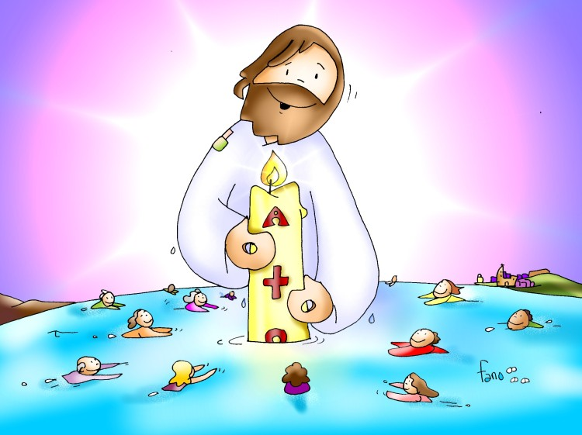
2. La liturgia y el misterio pascual de Cristo

Slide 58
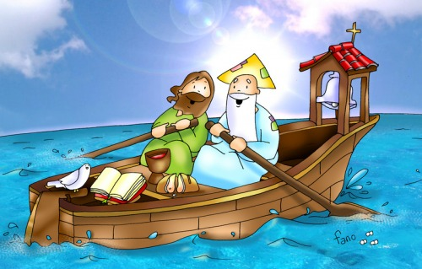
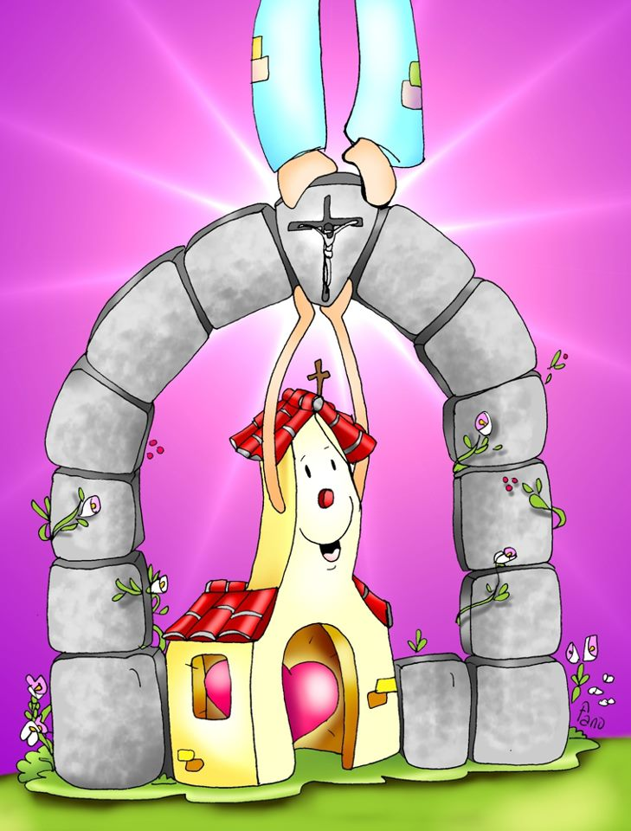
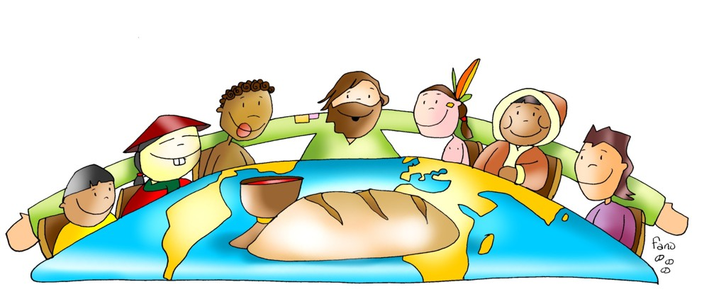
Conocimiento profundo y experiencia vital de todo lo que es Cristo y
de todo lo que es la Iglesia. SC 2

Slide 59
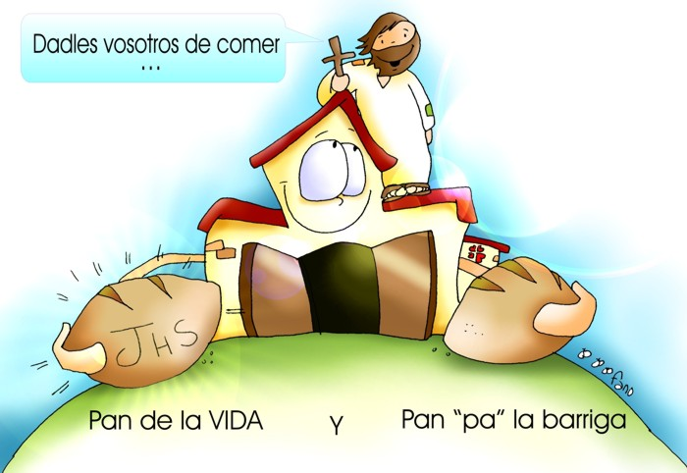
3. La liturgia de la Iglesia

Slide 60
4.Las acciones litúrgicas son celebraciones de la Iglesia, que es “sacramento de unidad”..
pertenecen a todo el cuerpo de la Iglesia, influyen en él y lo manifiestan… SC 26

Slide 61
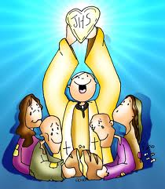
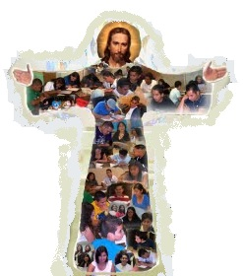
4. Sacerdocio de los fieles y sacerdocio ministerial

Slide 62
Participan de forma peculiar del único sacerdocio de Cristo
-Son explicitación del poder sacerdotal de Cristo, con diversa participación en este.
aunque su diferencia es esencial y no sólo de grado, se ordenan el uno para el otro… LG 10

Slide 63
- Un solo sacrificio de Cristo con carácter espiritual.
- Consumación del perfecto cumplimiento de los sacrificios de la antigua alianza: Fidelidad y obediencia al Señor. Hb 10, 5-10
- Sacrificio de los cristianos, mismas características que el sacrificio de Cristo:

Slide 64
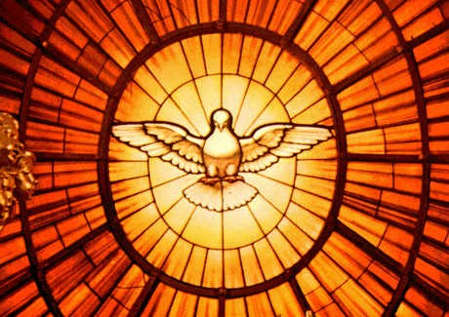
- Ofrenda de sí mismo
- Cristo asocia a su propio sacrificio la ofrenda de sus miembros.
- La santidad de incorporación y de vida continúan la liturgia en la vida.

Slide 65
3. Lo específico de la Pastoral Litúrgica
SC7
LITURGIA
1 Pe 2,5
EJERCICIO DEL SACERDOCIO DE CRISTO
LG 34
OFRECER SACRIFICIOS ESPIRITUALES
MI VIDA SEGÚN
EL ESPIRITU
ACCIONES
RITUALES
NCIC
1070
CULTO INTEGRAL DE LA IGLESIA

Slide 66
LG 34. Consagración del mundo
Cristo Jesús, Supremo y eterno sacerdote, deseando continuar su testimonio y su servicio por medio también de los laicos, los vivifica con su Espíritu e ininterrumpidamente los impulsa a toda obra buena y perfecta.

Slide 67
Pero a aquellos a quienes asocia íntimamente a su vida y misión, también les hace partícipes de su oficio sacerdotal, en orden al ejercicio del culto espiritual, para gloria de Dios y salvación de los hombres. Por eso los laicos, ya que están consagrados a Cristo y ungidos por el Espíritu Santo, tienen una vocación admirable y son instruidos para que en ellos se produzcan cada vez más abundantes los frutos del Espíritu.

Slide 68
Pues todas sus obras, preces e iniciativas apostólicas, la vida conyugal y familiar, el trabajo cotidiano, el descanso del alma y del cuerpo, si se realizan en el Espíritu, incluso las molestias de la vida si se sufren pacientemente, se convierten en "hostias espirituales, aceptables a Dios por Jesucristo" (1 Pe., 2, 5), que en la celebración de la Eucaristía, con la oblación del cuerpo del Señor, se ofrecen piadosísimamente al Padre. Así también los laicos, en cuanto adoradores, obrando santamente en todo lugar, consagran a Dios el mundo mismo

Slide 69
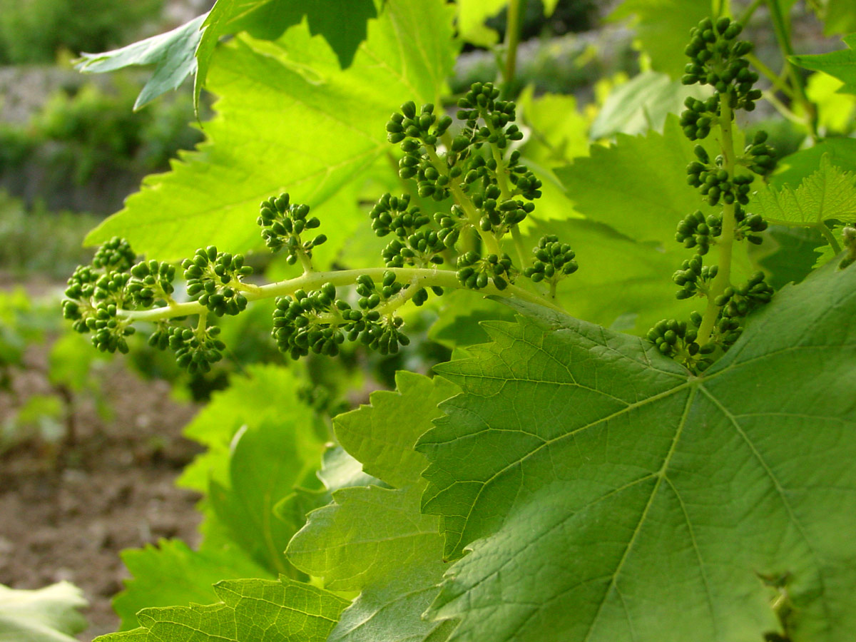
El culto integral de la Iglesia está constituido por el culto existencial que es toda la vida en docilidad al Espíritu Santo y el culto simbólico-ritual que expresa, concentra, sintetiza , visibiliza el encuentro sacramental de la obra salvadora realizada por Cristo y la vida entera del creyente en Cristo.
CII = CE + CRS

Slide 70
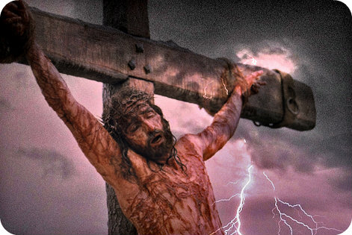
ACCIÓN O COMPROMISO DE FE. Ante las desviaciones o exageraciones la conversión o arte de celebrar con ortodoxia. ( cfr. SaC 38 )

Slide 71
DESVIACIONES | ACIERTOS
Desclericalización | - Acciones del Cristo Total.
2.Democratización | - Jerarquía en comunión. ( SC 26)
3.Desacralización | - Volver a lo sagrado

Slide 72
DESVIACIONES | ACIERTOS
4.Secularización | - Conversión
2.Informalidad | - Integridad del culto
3.Descuidos en aseo y calidad | - Responsabilidad

Slide 73
DESVIACIONES | ACIERTOS
7. Verbalismo | - Apreciación de diferentes lenguajes
8. Alergia por lo emocional | - Importancia de las obras
9. Espontaneidad salvaje | - Ars celebrandi
10. Elitismo | - Igualdad

Slide 74
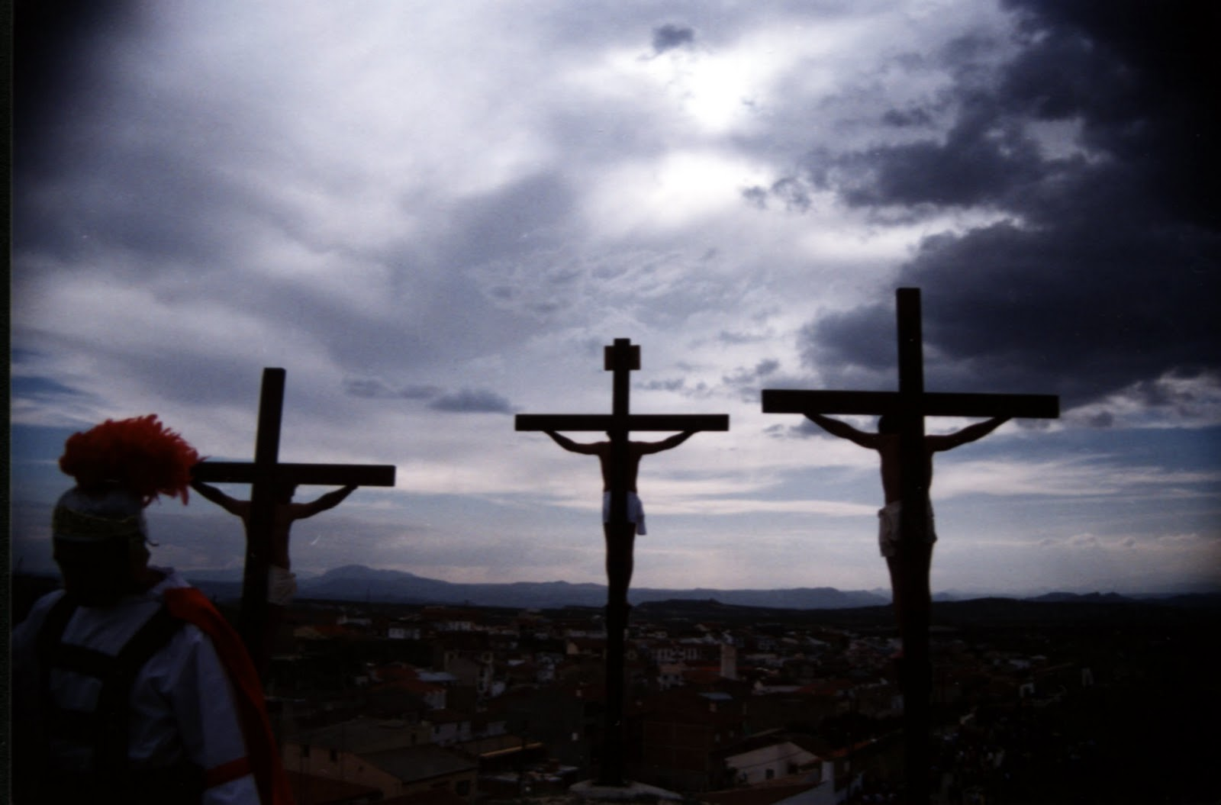
CELEBERACIÓN: conocimiento de lo que celebran motivará a la comunidad a un encuentro activo de vida. (cfr EN 47).

Slide 75
LECTOR: Del Evangelio según san Juan 1, 38-39.
38 El se dio vuelta y, viendo que lo seguían, les preguntó: «¿Qué quieren?». Ellos le respondieron: «Rabbí ?que traducido significa Maestro? ¿dónde vives?».

Slide 76
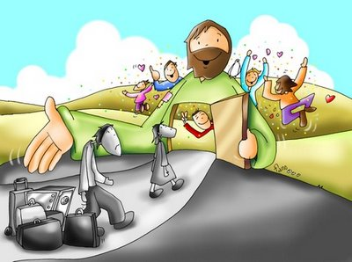

Slide 77
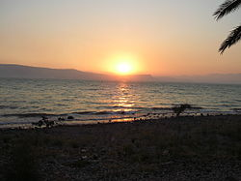
39 «Vengan y lo verán», les dijo. Fueron, vieron dónde vivía y se quedaron con él ese día. Era alrededor de las cuatro de la tarde.
Palabra del Señor.
Gloria a ti, Señor Jesús.

Slide 78
“La Iglesia, con solícito cuidado, procurará que los cristianos no asistan a este misterio de fe como extraños y mudos espectadores sino que,

Slide 79
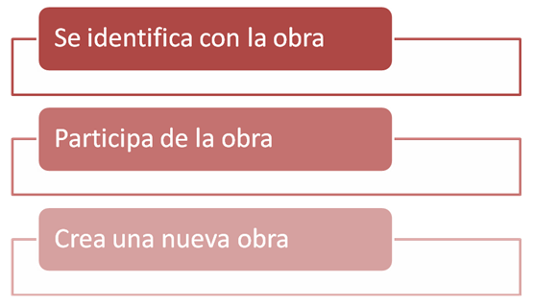

Slide 80
comprendiéndolo a través de los ritos y oraciones, participen consiente, piadosa y activamente en la acción sagrada, sean instruidos con la Palabra de Dios,

Slide 81
se fortalezcan en la mesa del Señor, den gracias a Dios, aprendan a ofrecerse así mismos al ofrecer la hostia inmaculada no sólo por manos del sacerdote, sino juntamente con él;

Slide 82
se perfeccionen día a día por Cristo Mediador en la unión con Dios y entre sí para finalmente, Dios sea todo en todos”.

Slide 83
SIGNO
MONITOR:
Nos unimos a Cristo y nos unimos entre nosotros haciendo un círculo al derredor del cirio pascual encendido signo de la presencia viva de Jesús entre nosotros y como respuesta de que nos comprometemos a aceptar en unidad las enseñanzas de nuestra Madre la Santa Iglesia.

Slide 85
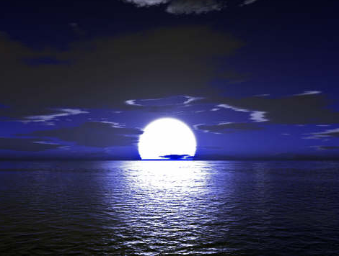
- Que sepamos participar en las celebraciones de forma consciente, activa y fructuosa. Oremos.

Slide 86
- Que valoremos el regalo de formar parte de esta gran familia, la Iglesia. Oremos.

Slide 87
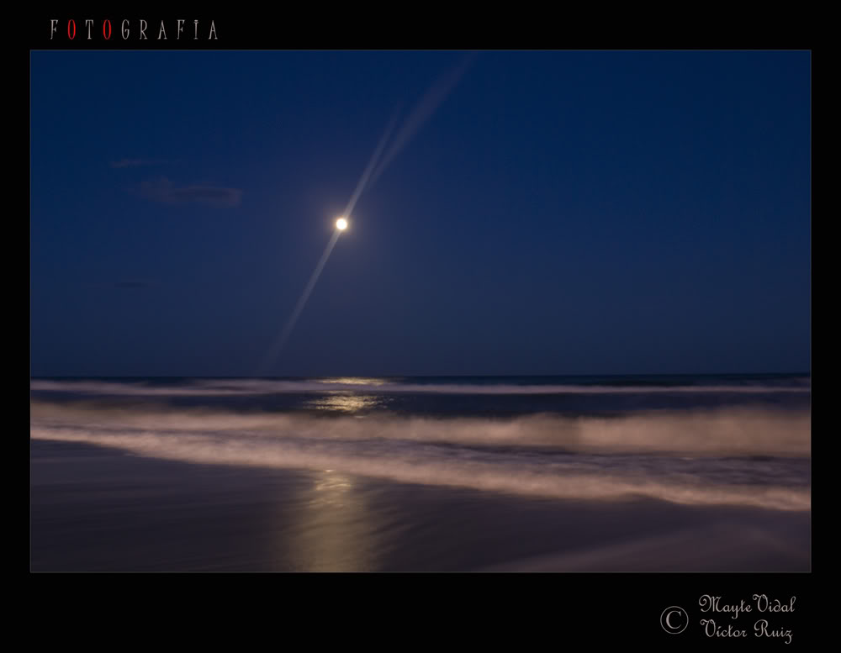
- Que seamos perseverantes en buscar la coherencia eucarística para ser auténticos testigos. Oremos.

Slide 88
- Que seamos conscientes del donde la libertad que nos has dado para aceptar el amor de Cristo Eucaristía y comuniquemos a los otros su amistad. Oremos.

Slide 89
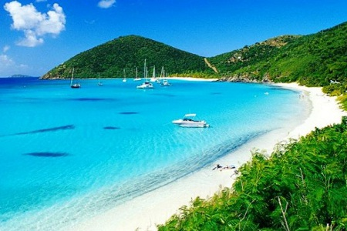
- Que tengamos el valor de dar culto al amor de Dios, abandonándonos en él y encontremos así la verdadera libertad. Oremos.

Slide 90
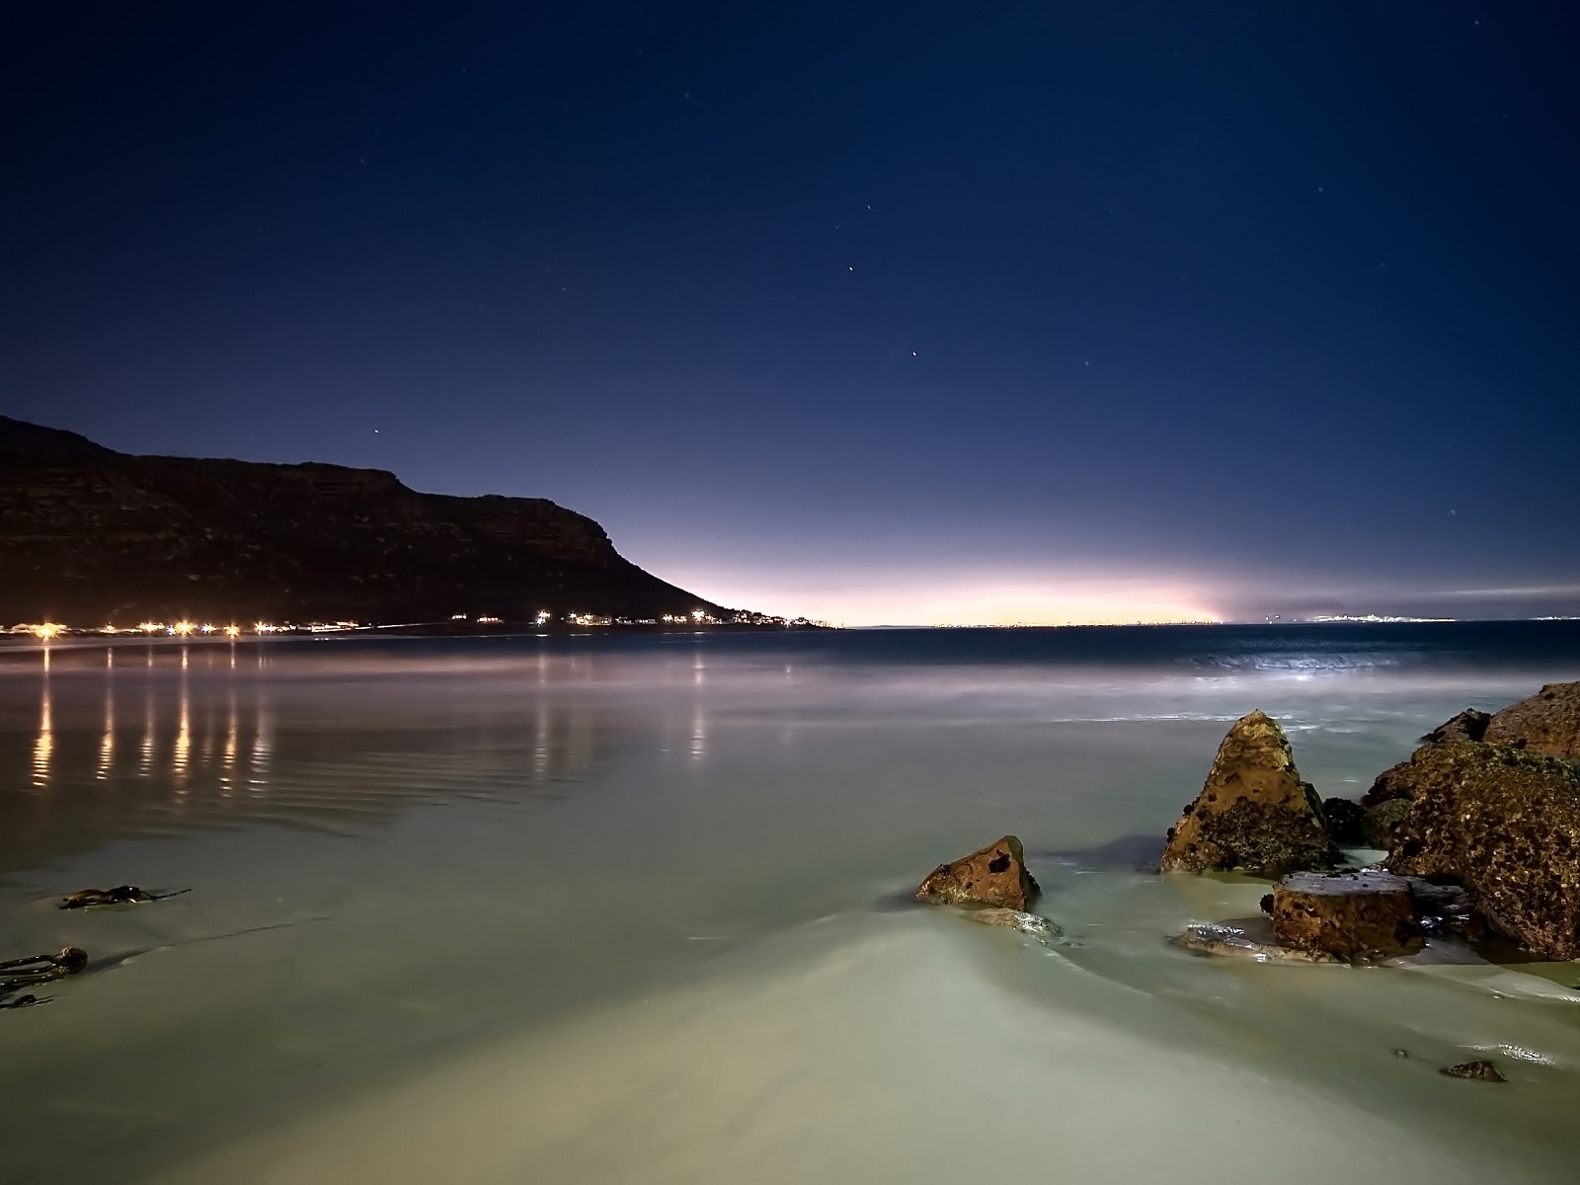
Primera oración después de la 7° lectura de la Vigilia Pascual del Misal Romano p. 157.

Slide 91
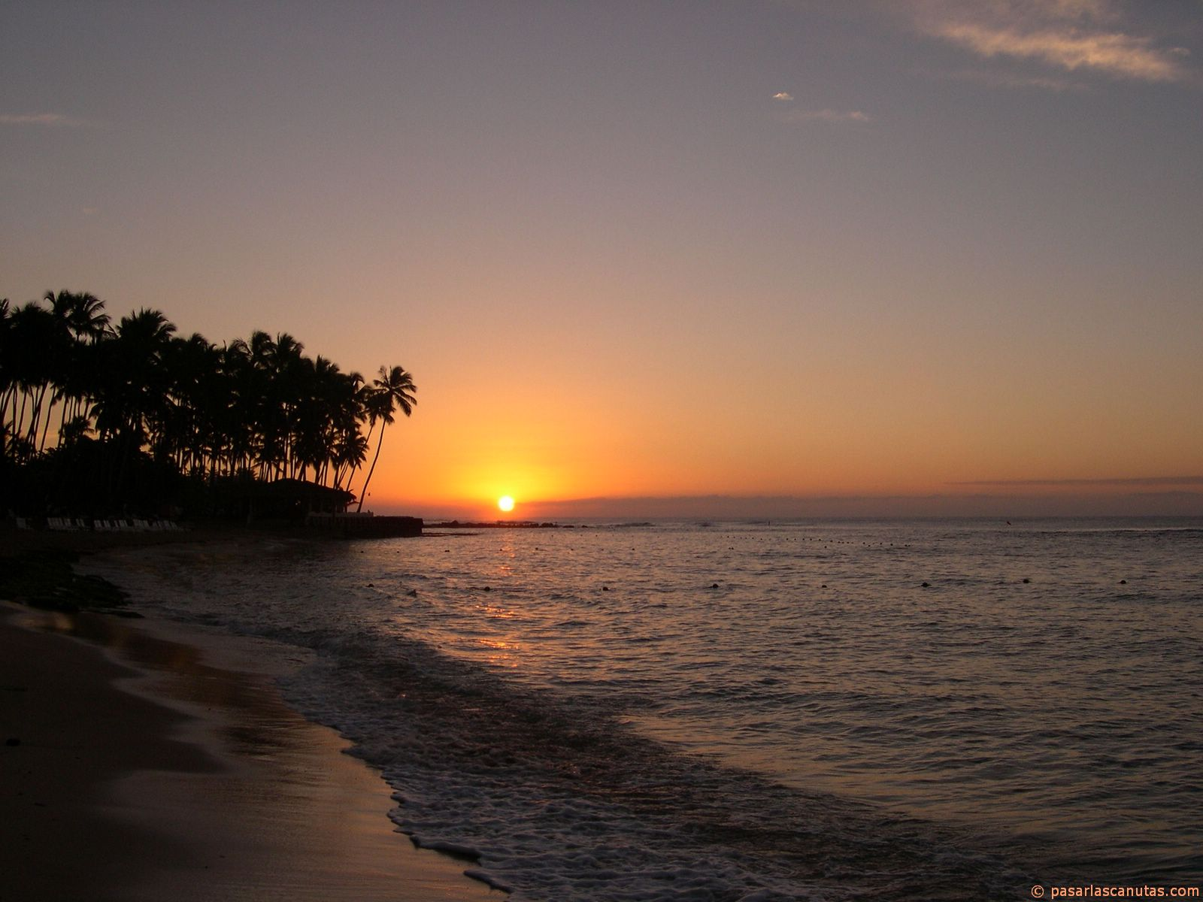
Oh Dios, poder inmutable y luz sin ocaso, mira con bondad a tu Iglesia, sacramento de la nueva Alianza (mirabile sacramentum) , y según tus designios, lleva a término la obra la salvación humana (opus salutis humanae);

Slide 92
que todo el mundo experimente y vea cómo lo abatido se levanta, lo viejo se renueva y vuelve a su integridad primera, por medio de nuestro Señor Jesucristo, de quien todo procede.

Slide 93
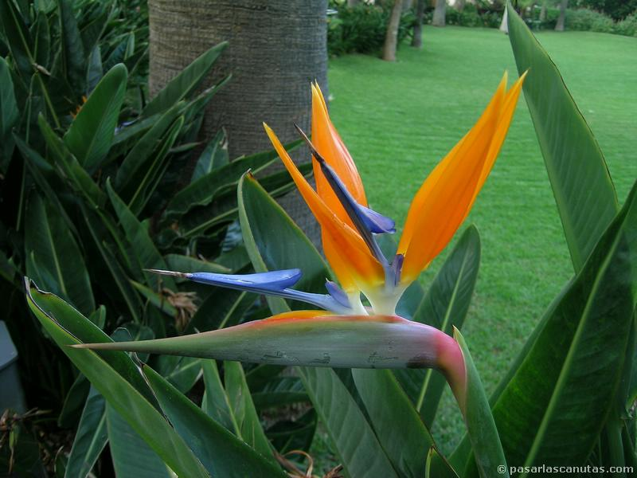
QUE EL SEÑOR LES PREMIE CON
EL PARAÍSO

